Slide 1
АННОТАЦИЯ
Данная работа посвящена исследованию «Золотого сечения» в анатомии человека. Выдвинута гипотеза о том, что наряду с изменениями образа жизни человека, а именно, с долгим времяпровождением за компьютером и снижением физической активности, нарушены пропорции «Золотого сечения» в анатомии человека. По инициативе и просьбе автора работы проведены опрос и ряд измерений у людей различных возрастных категорий. Градация возрастных категорий произведена по теории Фибоначчи.
В результате анализа данных сделан вывод о том, что наиболее частым нарушениям пропорций «Золотого сечения» подвержены люди тех возрастных категорий, развитие и рост которых совпало с бурным процессом компьютеризации жизнедеятельности человека.
Опрос и измерения произведены по согласию испытуемых. Измерения проводил медицинский работник. Медицинская консультация опирается на интернет ресурсы.

Slide 2
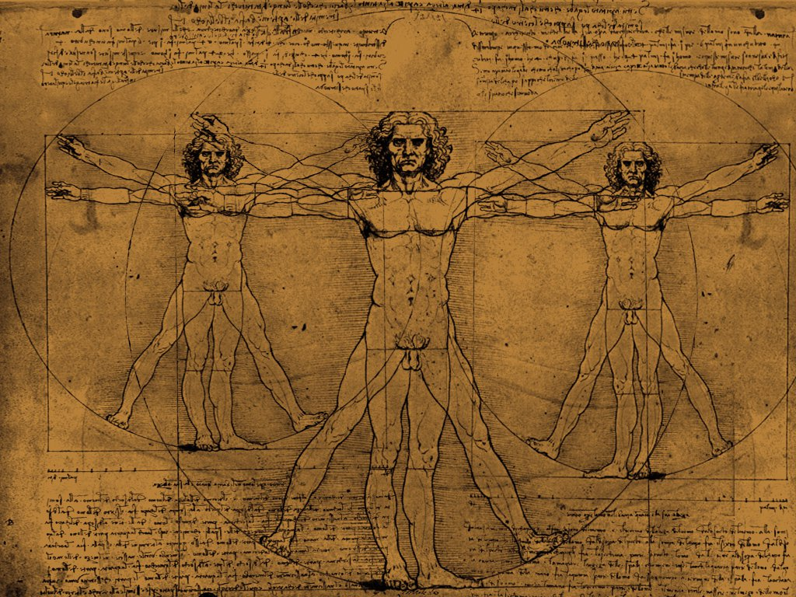
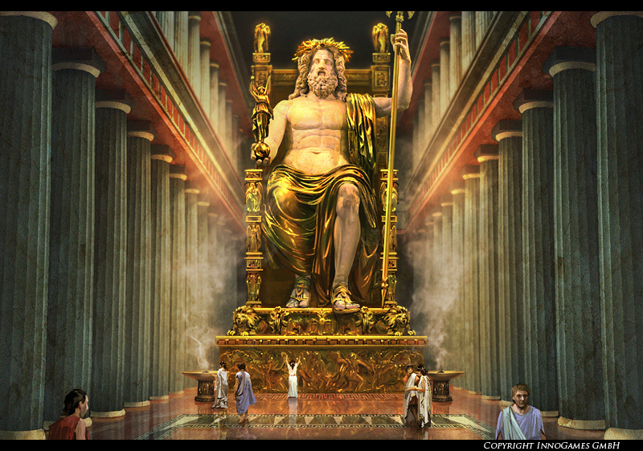
ГОСУДАРСТВЕННОЕ БЮДЖЕТНОЕ ПРОФЕССИОНАЛЬНОЕ ОБЩЕОБРАЗОВАТЕЛЬНОЕ
УЧРЕЖДЕНИЕ МОСКОВСКОЙ ОБЛАСТИ «КРАСНОГОРСКИЙ КОЛЛЕДЖ» ИСТРИНСКИЙ ФИЛИАЛ
Пропорции «Золотого сечения» в анатомии человека
Выполнил: студент группы 21 АМ-15И
Севалкин Никита
Руководитель: преподаватель математики
Асмандиярова Л.Р.

Slide 3
Цель работы:
Изучение влияния сидячего образа жизни на соблюдение пропорций «Золотого сечения» в анатомии человека.
Содержание:
Введение:
1. Понятие «Золотое сечение».
2. История развития.
Основная часть:
1.Возрастные градации жизни человека по «Фибоначчиевой» закономерности.
2. Консультация доктора.
3. Исследования:
-опрос испытуемых;
-необходимые измерения.
4. Анализ данных.
Заключение.

Slide 4
ГИПОТЕЗА:
1. В результате бурного развития информационно-коммуникационных технологий развита гиподинамия, и, как следствие, нарушены пропорции «Золотого сечения» в анатомии человека
2. Наиболее частым изменениям подвергается организм людей, чей род деятельности предполагает длительное время работы за компьютером или чрезмерно увлекающихся компьютерными играми

Slide 5
Понятие «Золотого сечения»
Человек различает окружающие его предметы по форме. Интерес к форме какого-либо предмета может быть продиктован жизненной необходимостью, а может быть вызван красотой формы. Форма, в основе построения которой лежат сочетание симметрии и золотого сечения, способствует наилучшему зрительному восприятию и появлению ощущения красоты и гармонии. Целое всегда состоит из частей, части разной величины находятся в определенном отношении друг к другу и к целому. Принцип золотого сечения – высшее проявление структурного и функционального совершенства целого и его частей в искусстве, науке, технике и природе.
Еще в эпоху Возрождения художники открыли, что любая картина имеет определенные точки, невольно приковывающие наше внимание, так называемые зрительные центры. При этом абсолютно неважно, какой формат имеет картина - горизонтальный или вертикальный. Таких точек всего четыре, и расположены они на расстоянии 3/8 и 5/8 от соответствующих краев плоскости.
Данное открытие у художников того времени получило название "золотое сечение" картины. Поэтому, для того чтобы привлечь внимание к главному элементу фотографии, необходимо совместить этот элемент с одним из зрительных центров.
Золотое сечение – это такое пропорциональное деление отрезка на неравные части, при котором весь отрезок так относится к большей части, как сама большая часть относится к меньшей; или другими словами, меньший отрезок так относится к большему, как больший ко всему
a : b= b : c или с : b= b : а
-------------------------------
http://n-t.ru/tp/iz/zs

Slide 6
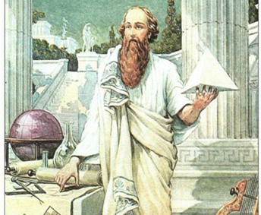
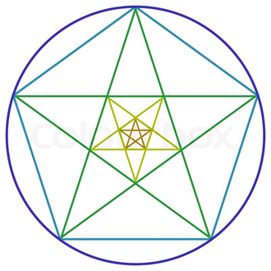
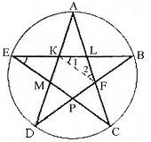
История «Золотого сечения»
Принято считать, что понятие о золотом делении ввел в научный обиход Пифагор, древнегреческий философ и математик (VI в. до н.э.). Есть предположение, что Пифагор свое знание золотого деления позаимствовал у египтян и вавилонян. И действительно, пропорции пирамиды Хеопса, храмов, барельефов, предметов быта и украшений из гробницы Тутанхамона свидетельствуют, что египетские мастера пользовались соотношениями золотого деления при их создании.
Золотое сечение есть одно из основных геометрических свойств пентаграммы. Трудно найти объект, в котором бы эта пропорция проявилась бы более наглядно. Логично поэтому предположить, что именно пятиконечная звезда “подсказала” древним наблюдателям золотую пропорцию. (Рис. 1)
Пифагор был первым, кто решил изучить этот символ как геометрическую фигуру. По мнению древнего ученого, это совершенный знак. Поэтому Пифагор сделал его тайным символом своей школы, имеющей философско-математическое направление. Благодаря этому знаку пифагорейцы могли узнать друг друга. Они ценили его уникальное свойство, которое выражается в том, что символ легко изобразить одним росчерком пера, ни разу не оторвав руку от бумаги и не зацепляя уже нарисованных линий.
Интересно, что стороны пентаграммы, пересекаясь, образуют снова правильный пятиугольник, в котором пересечение диагоналей дает нам новую пентаграмму, а в пересечении её сторон мы снова видим правильный пятиугольник, открывающий возможность построения новой пентаграммы. И так далее, до бесконечности.
Теперь рассмотрим пентаграмму на рис. 2. Соединим в ней точки К и F. Выше уже отмечалось, что пятиугольник KLFPM - правильный, т. е. угол KLF = 108°. Тогда угол1 равен углу 2, равен 36°. Но угол Е тоже равен 36°. Из того что L1 = LE, следует, что ЕС параллельна KF, а тогда ∆EPB ~ ∆KFB,
EB:KB = PB:FB.
Обозначим ЕВ = a и KB = х, перепишем пропорцию иначе:
а : х = х : (а — х),
или $х^{2}$+ах-$а^{2}$= 0. Мы получили то же самое уравнение, решением которого является Ф=(√5+1)/2≈1,6180339887…
Значит, КВ : ЕВ =Ф
Рис. 1
------------------------------------------------------------------------------------------------------------------------------------------------------------------------------------------
http://mirznanii.com/a/277703/zadachi-a-vvesti-ponyatie-zolotoe-sechenie-nemnogo-ob-istorii-algebraicheskoe-nakhozhdenie-zolotogo-
http://iso.khspu.ru/resource/StudentsWork/Zolotoe%20cechenie/p10aa1.html
Рис. 2

Slide 7
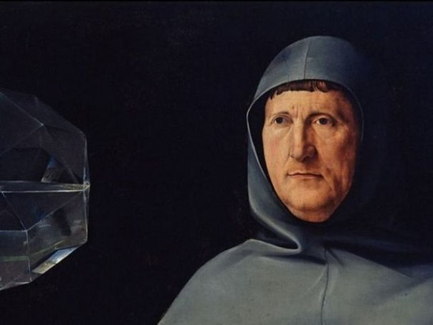
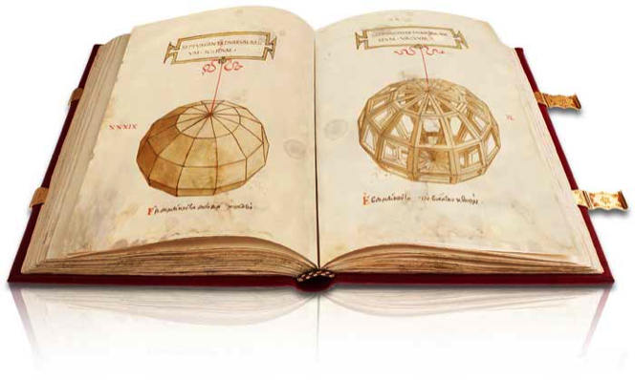
Божественная пропорция Луки Пачоли
Книга состоит из трех частей: в первой части излагаются свойства золотого сечения, вторая часть посвящена правильным многогранникам, третья – приложениям золотого сечения в архитектуре. В этой книге Пачоли, апеллируя к «Государству», «Законам», «Тимею» Платона, последовательно выводит 12 (!) различных свойств золотого сечения. Характеризуя эти свойства, Пачоли пользуется весьма сильными эпитетами: «исключительное», «превосходнейшее», «замечательное», «почти сверхъестественное» и т.п.
В эпоху Возрождения огромный вклад в развитие «Теории Золотого Сечения» внес знаменитый итальянский математик и ученый монах Лука Пачоли (1445-1517), друг и советник Леонардо да Винчи. Лука Пачоли пишет первое в истории науки математическое сочинение о Золотой Пропорции, названное им «De Divina Proportione» («О Божественной Пропорции») и опубликованное в 1509 г.
Раскрывая данную пропорцию в качестве универсального отношения, выражающего и в природе и в искусстве совершенство красоты, он называет ее «божественной» и склонен рассматривать ее как «орудие мышления», «эстетический канон», «как принцип мира и природы». Эта книга является одним из первых математических сочинений, в котором христианская доктрина о Боге как творце Вселенной получает научное обоснование. Пачоли называет золотое сечение «божественным» и выделяет ряд свойств золотой пропорции, которые, по его мнению, присущи самому Богу.
------------------------------------------------------------------------------------------------------------------------
http://whoy.ru/blog/43305061412/Zolotoe-sechenie#42367751466

Slide 8
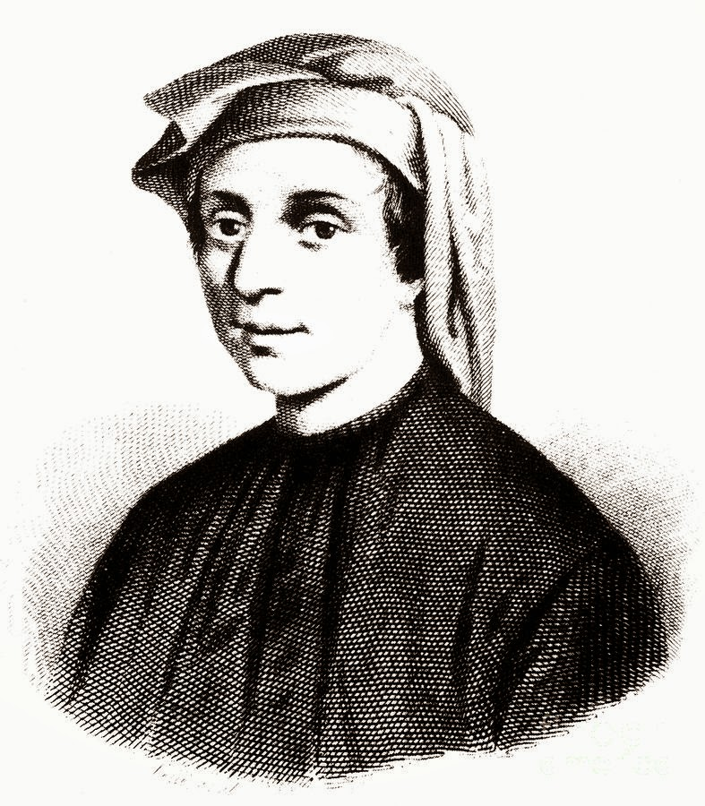
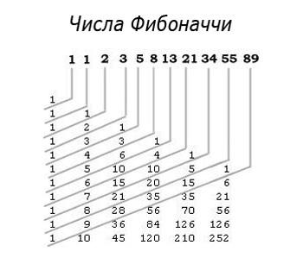
Цифры Фибоначчи
С историей золотого сечения косвенным образом связано имя итальянского математика монаха Леонардо из Пизы, более известного под именем Фибоначчи (сын Боначчи). Он много путешествовал по Востоку, познакомил Европу с индийскими (арабскими) цифрами.
В 1202 г вышел в свет его математический труд «Книга об абаке» (счетной доске), в котором были собраны все известные на то время задачи. Одна из задач гласила «Сколько пар кроликов в один год от одной пары родится». Размышляя на эту тему, Фибоначчи выстроил такой ряд цифр:
Месяцы 0 1 2 3 4 5 6 7 8 9 10 11 12 … и т.д.
Пары кроликов 0 1 1 2 3 5 8 13 21 34 55 89 144 … и т.д.
Ряд чисел 0, 1, 1, 2, 3, 5, 8, 13, 21, 34, 55, … и т.д.
Набор этих чисел известен как ряд Фибоначчи. Особенность последовательности чисел состоит в том, что каждый ее член, начиная с третьего, равен сумме двух предыдущих 2 + 3 = 5; 3 + 5 = 8; 5 + 8 = 13, 8 + 13 = 21; 13 + 21 = 34 и т.д., а отношение смежных чисел ряда приближается к отношению золотого деления. Так, 21 : 34 = 0,617, а 34 : 55 = 0,618. Это отношение обозначается символом Ф.
Последовательность Фибоначчи — это числовой ряд, в котором каждый последующий член представляет собой сумму двух предыдущих:
0, 1, 1, 2, 3, 5, 8, 13, 21, 34, 55, 89, 144 и т.д.
каждое последующее число в числовом ряду приблизительно в 1.618 раз больше предыдущего, а каждое предыдущее составляет приблизительно 0.618 от следующего.
Отношение через одно число составляет 0.382, а обратное ему число = 2.618. За исключением нескольких первых чисел последовательности.
Только это отношение – 0,618 : 0,382 – дает непрерывное деление отрезка прямой в золотой пропорции, увеличение его или уменьшение до бесконечности, когда меньший отрезок так относится к большему, как больший ко всему.
Леонардо Фибоначчи
--------------------------------------------------------------------------------------------------------------------------------------------------------------------------------------------------
https://ru.wikipedia.org/wiki/%D0%A7%D0%B8%D1%81%D0%BB%D0%B0_%D0%A4%D0%B8%D0%B1%D0%BE%D0%BD%D0%B0%D1%87%D1%87%D0%B8

Slide 9
"Фибоначчиева" закономерность
Давно замечено, что жизнь человека протекает неравномерно. В ней четко прослеживается периодичность различных процессов, наличие переломных и кризисных моментов, качественных скачков. При этом периодичность жизненного процесса не может быть сведена к движению по кругу, когда мы все время возвращаемся к исходной точки, а скорее всего напоминает движение по спирали, когда как будто происходит также возвращение, но каждый раз на новом уровне.
«"Фибоначчиева" закономерность прослеживается уже при эмбриональном развитии ребенка, которое завершается в нормальных условиях на 266-е сутки после оплодотворения яйцеклетки. График роста массы эмбриона в зависимости от возраста имеет несколько изломов, соответствующих примерно 24, 100, 200 суткам.
Эти изломы характеризуют различные фазы перестройки в развитии эмбриона. В возрасте 24 сутки происходит переход от клеточного развития к организменным механизмам регуляции; в возрасте примерно 100 суток заканчивается период перестройки и наступает фаза устойчивого развития организма эмбриона; на 200-е сутки завершается формирование всех органов ребенка и рождение ребенка после этого срока не исключает его дальнейшего нормального развития.
Рассмотрим, как можно выразить через золотую пропорцию все указанные критические точки в развитии эмбриона. Если число 266 (период эмбрионального развития ребенка) разделить на квадрат золотой пропорции, то получим число 101,6, которое соответствует критической точке 100 суток. Если число 101,6 разделить на куб золотой пропорции, то получим число 24, которое соответствует еще одной критической точке в развитии эмбриона (24 суток). Наконец, интервал 266 - 101,6 = 164,4, деленный золотой пропорцией, дает число 202,6, что соответствует третьей критической точке 200 суток.

Slide 10
Критические возрасты мужчин соответствуют следующим годам:
1, 2, 3, 5, 8, 13, 21, 34, 55, 89, :
Вся жизнь мужчины делится на 7 периодов:
до 1 года – младенчеств
от 1 до 8 лет – детство
от 8 до13 – отрочество
от 13 до 21 – юность
от 21 до 34 - молодость,
от 34 до 55 лет - зрелость
от 55 до 89 - старость
Семь отрезков времени - это семь различных жизней, которые дает человеку природа. Они различны по физическому времени, то есть по числу оборотов Земли вокруг своей оси: первый этап длится один год, а последний (55-89 лет) - 34 года. Но биологическое время для этих этапов одинаково, но первый этап (до одного года) длится биологически столько же, сколько и последний (от 55 до 89 лет). Биологическое время отражает скорость различных процессов, протекающих в организме. В процессе старения организма скорость метаболических процессов в нем снижается. Поэтому и возникает ощущение, что с возрастом "время бежит быстрее" - ведь человек оценивает время не биологически, а физически. Вывод о замедлении собственного биологического времени и ускорении физического времени человека при старении подтвержден экспериментами. Доказано, например, что с увеличением возраста скорость заживления ран снижается и с возрастом уставший от работы человек медленнее восстанавливает свои силы.

Slide 11
Актуальность выбранной мной темы:
Я –ребенок 21 века, с раннего детства с компьютером «на ты», практически не представляю свою жизнедеятельность без него. Каждый раз, сталкиваясь с временными ограничениями на пользование ПК со стороны родителей, учителей и медицинских работников, задавался вопросом : «А на самом ли деле взрослые правы?» Решил самостоятельно изучить этот вопрос, основываясь на реальные факты. По моим наблюдениям, в результате бурного развития информационно-коммуникационных технологий, люди стали вести менее активный образ жизни, проводя ее за компьютером, используя его не только для работы, но и чрезмерно увлекаясь играми и общением в социальных сетях, что безусловно повлияло на здоровье человека, в частности на состояние позвоночника. Поскольку многие люди сидят за компьютером долгое время, не вставая, чтобы сделать хоть какую-нибудь разминку, позвоночник начинает «уставать» держать одно положение и подвергается всевозможным искривлениям, и тем самым человек не задумываясь портит себе осанку, приобретая болезнь сколиоз (искривление позвоночника).
Современная наука предлагает Санитарные правила и нормы (СанПиН 2.2.2.542-96),в частности в пункте 9 (ТРЕБОВАНИЯ К ОРГАНИЗАЦИИ РЕЖИМА ТРУДА И ОТДЫХА ПРИ РАБОТЕ С ВДТ И ПЭВМ)

Slide 12
Консультация доктора
Сколиоз – это аномальное искривление позвоночника. Нормальный позвоночник имеет естественные изгибы, которые делают нижнюю часть спины изогнутой внутрь. Сколиоз обычно вызывает деформацию позвоночника и грудной клетки. При сколиозе позвоночник искривляется из одной стороны в другую в различной степени, и некоторые из позвонков могут немного вращаться, что делает бедра или плечи неровными.
Сколиоз может быть врожденным (неправильное развитие позвонков) и приобретенным, и возникает чаще всего у детей в возрасте от 5 до 15 лет, особенно у школьников. Развитию сколиоза у детей способствует неправильная поза во время учебных занятий, что ведет к неравномерной нагрузке на позвоночник и мышцы спины, утомляет и ослабляет их. В дальнейшем возникают изменения связок позвоночника и формы самих позвонков, образуется стойкое боковое искривление позвоночника.
Профилактика сколиоза гораздо эффективнее, чем его лечение. Детям при первых признаках врожденного или приобретенного сколиоза, не связанного с повреждением или заболеванием костей и суставов, по консультации с врачом, необходимо создать режим, облегчающий нагрузку на позвоночник; им обеспечивают богатое витаминами питание, ровную жесткую постель, лопаточный сон, воздушные и солнечные ванны, подвижные игры, с ними проводят утреннюю гимнастику. Школьников приучают к правильному положению за партой (столом), обеспечивая хорошее освещение рабочего места, воспитывают у них правильную осанку ,ограничивают времяпровождение за компьютером отучают от привычки горбиться. Всем детям с начальными признаками сколиоза следует неукоснительно выполнять назначенные врачом упражнения, направленные на укрепление мышц туловища, поддерживающих правильное положении позвоночника , массаж и др. Раннее распознавание сколиоза, обусловленного неорганическими поражениями позвоночника, и неукоснительное, терпеливое соблюдение профилактических и лечебных рекомендаций врача в большинстве случаев дают хорошие результаты.
Профилактика профессионального сколиоза: правильный режим труда и отдыха, физкультурные паузы во время работы, занятия физкультурой и спортом, способствующие общему оздоровлению и укреплению мышц.
---------------------------------------------------
http://www.f-med.ru/spine/scoliosis.php

Slide 13
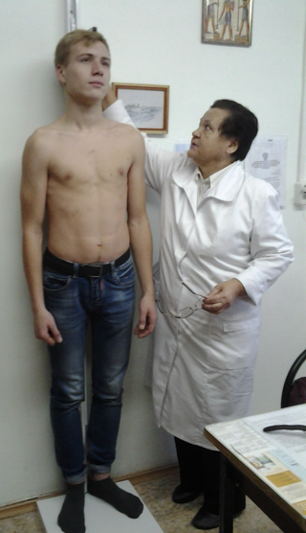
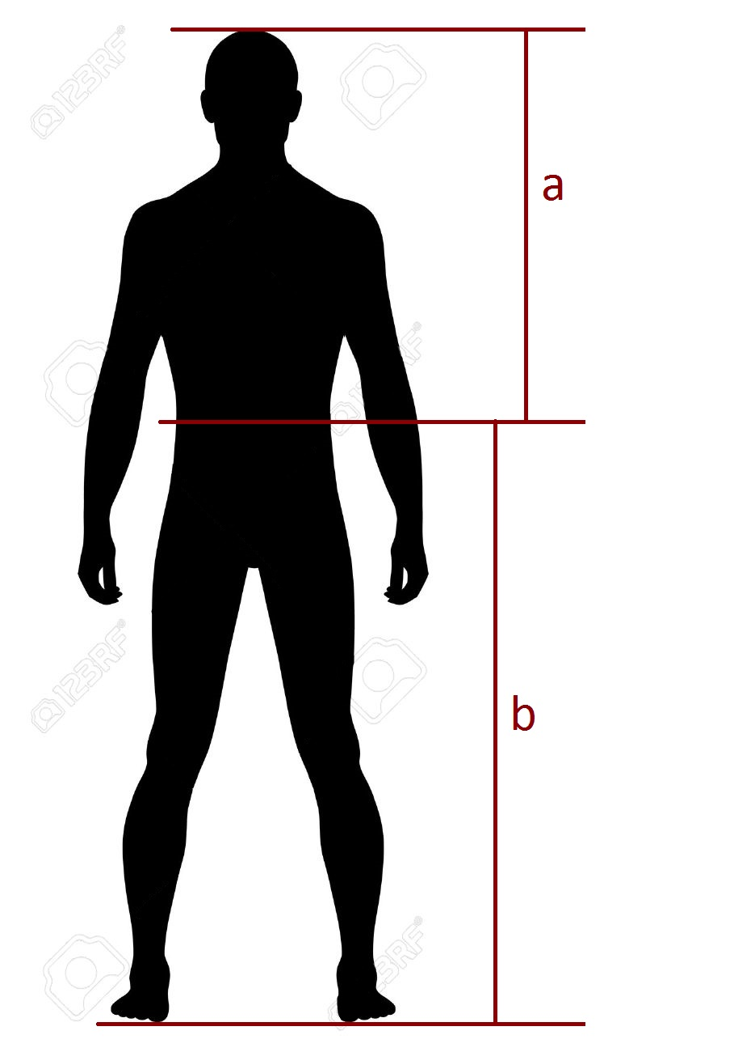
С целью исследования выдвинутых ранее гипотез, были опрошены и проведены ряд измерений у людей мужского пола различных возрастов, разбитых на 7 физических возрастных групп по теории Фибоначчи.
К исследованиям не привлекались люди первых двух возрастных групп (до,1 года и с 1 года до 8 лет), так как организм детей еще не полностью сформирован и последней группы (от 55 до 89 лет) , так как с возрастом позвоночник искривляется, происходит снижение высоты межпозвоночных дисков, суставного хряща и ослабевание мышечных тканей, что приводит к снижению роста.
На следующих слайдах приведены таблицы с результатами измерения и опроса возрастных групп, подобранных по теории Фибоначчи:
8-13 – отрочество
13-21 - юность
21-34 - молодость
34 - 55 лет - зрелость
Измерения производит медицинская сестра высшей категории детской поликлиники города Истра
Бученкова Наталья Константиновна

Slide 14
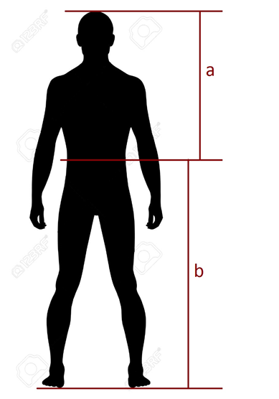
Из первой таблицы мы видим, что только 6 из 20 испытуемых (№4,6,11,13,20) близки к идеальным пропорциям ($Ф=\frac{√5+1}{2}$≈1,6180339887…) а у испытуемого под номером 12 она выполняется почти идеально и примерно равна: 1,619047619…
По результатам опроса данные испытуемые меньше всех проводят время за компьютером.

Slide 15
Из второй таблицы мы видим, что только 4 из 20 испытуемых (№1,9,17) близки к идеальным пропорциям
($Ф=\frac{√5+1}{2}$≈1,6180339887…), а у испытуемого под номером 20 она выполняется почти идеально и примерно равна: 1,619469027…
По результатам опроса данные испытуемые меньше всех проводят время за компьютером.

Slide 16
Из третьей таблицы мы видим, что только у 3 из 20 (№9,16,20) испытуемых близки к идеальным пропорциям (Ф=(√5+1)/2≈1,6180339887…), а у испытуемого под номером 12 она выполняется почти идеально и примерно равна: 1,618181818…
По результатам опроса данные испытуемые меньше всех проводят время за компьютером.

Slide 17
Из четвертой таблицы мы видим, что у 10 из 20 (№1,5,6,7,9,10,11,12,14,20) испытуемых близки к идеальным пропорциям(Ф=(√5+1)/2≈1,6180339887…), а у испытуемых под номером 1, 7, 9,10 она выполняется почти идеально.
По результатам опроса данные испытуемые меньше всех проводят время за компьютером.

Slide 18
Заключение:
Изучив предложенные современной наукой санитарные нормы и правила при работе с ВДТ и ПЭВМ, и сопоставив результаты своих исследований, я пришел к выводу, что с точки зрения теории «Золотого сечения» в анатомии человека произошли изменения, которые наиболее часто наблюдаются у людей возрастных категорий «юность»(от 13 лет до 21 года), которые очень много увлекаются компьютерными играми и «молодость»(от 21 года до 34 лет), где многие люди работают на «сидячих» работах. Именно эта категория людей «выросла» и живет в эпоху компьютеризации жизни человека. У людей старшего поколения, которое меньше всех проводило время за компьютерами, и вело активный образ жизни анатомия менее подвержена изменениям.
Таким образом, вместе с прогрессом, который положительно влияет на развитие человечества, при несоблюдении определенных норм, компьютеризация приводит к ухудшению осанки и здоровья человека.

Slide 19
ЛИТЕРАТУРА:
1.Санитарные правила и нормы (СанПиН 2.2.2.542
96):http://www.docload.ru/Basesdoc/5/5223/index.htm
2. ЗОЛОТОЕ СЕЧЕНИЕ ВОКРУГ НАС: http://iso.khspu.ru/resource/StudentsWork/Zolotoe%20cechenie/p10aa1.html
3. История золотого сечения
http://iluhin.com/notes/zs/004.htm
4. Примеры золотого сечения в математике
http://www.hintfox.com/article/primeri-zolotogo-sechenija-v-matematike.html
5. ЗОЛОТОЕ СЕЧЕНИЕ
http://whoy.ru/blog/43305061412/Zolotoe-sechenie#42367751466
6. Золотое сечение – гармоническая пропорция
http://n-t.ru/tp/iz/zs
7. Cколиоз: причины, симптомы, лечение
http://www.f-med.ru/spine/scoliosis.php

